Slide 1


  Chào mừng các em đến với tiết Toán
Giáo viên: Ngô Thị Nức

Slide 2
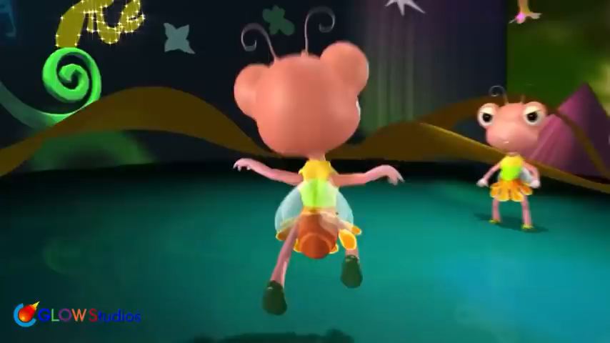

Slide 3



Toán
Bài 19:PHÉP CỘNG (CÓ NHỚ) SỐ CÓ
HAI CHỮ SỐ VỚI SỐ CÓ MỘT CHỮ SỐ
(tiết 1)

Slide 4

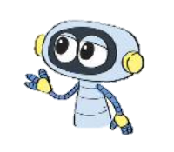

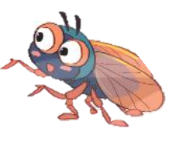
Vậy kiến có bao nhiêu hạt gạo nhỉ?
Tôi có 35 hạt gạo
Chị kiến ơi, tôi trả cho chị 7 hạt gạo này!
Notes:
GV giới thiệu 3 nhân vật. (Kiến, Ve Sầu, Rô – bốt)
Ấn vào lời nói của các nhân vật để

Slide 5



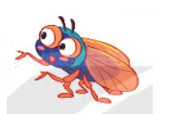

Tôi có
35 hạt gạo.
Vậy kiến có bao nhiêu hạt gạo?
35 + 7 = ?
Chị kiến ơi, tôi trả cho chị 7 hạt gạo.
Chục | Đơn vị
35
5 cộng 7 bằng 12, viết 2 nhớ 1
3 thêm 1 bằng 4, viết 4
.
3
5
+
7
4
2
35 + 7 = 42
7

Slide 6
1
Tính.
28
3
78
9
57
7
13
7
.
.
.
.
+
+
+
+
3
1
87
64
20
2
Đặt tính rồi tính.
35 + 6
47 + 8
89 + 2
63 + 9

Slide 7
Đặt tính rồi tính.
2
35 + 6
47 + 8
89 + 2
63 + 9
35
6
47
8
89
2
63
9
.
.
.
.
+
+
+
+
4
1
5
5
9
1
7
2

Slide 8
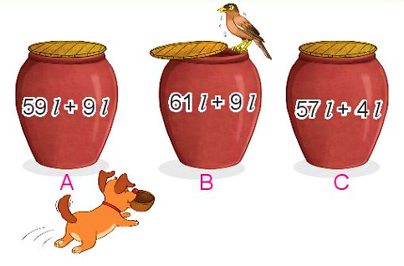
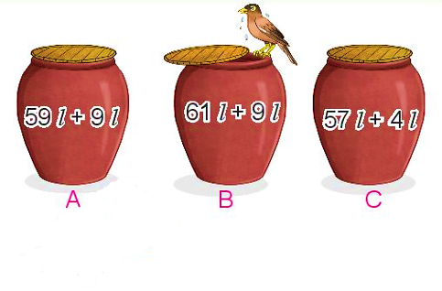
3
Mỗi chum đựng số lít nước là kết quả của phép tính ghi trên chum. Hỏi chum nào đựng nhiều nước nhất?
59l + 9l =
61l + 9l =
57l + 4l =
68l
70l
61l
Vậy chum B đựng nhiều nước nhất.

Slide 9
BÀI 19
PHÉP CỘNG (CÓ NHỚ) SỐ CÓ
HAI CHỮ SỐ VỚI SỐ CÓ MỘT CHỮ SỐ
(tiết 2)

Slide 10
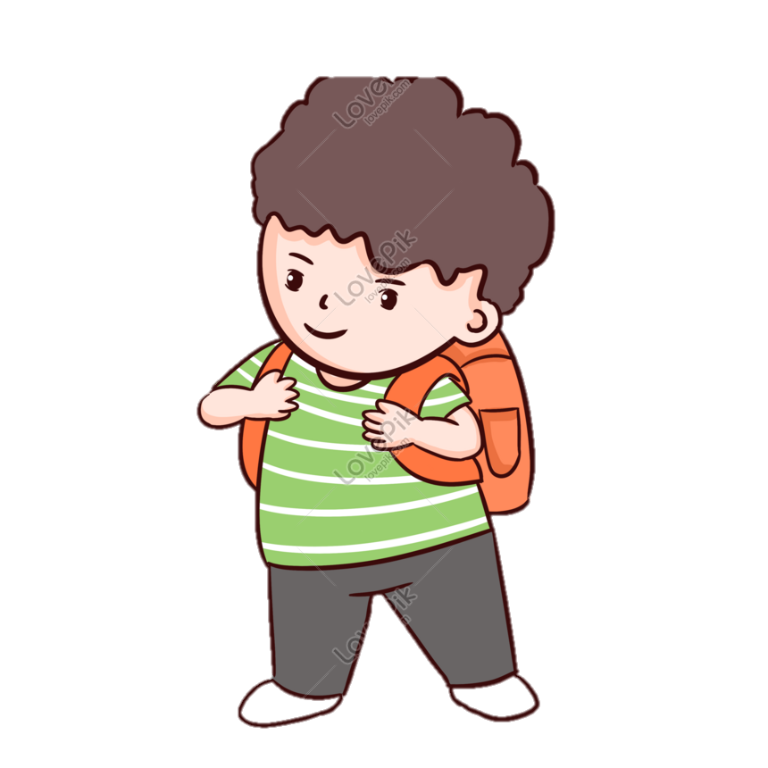

LUYỆN TẬP

Slide 11

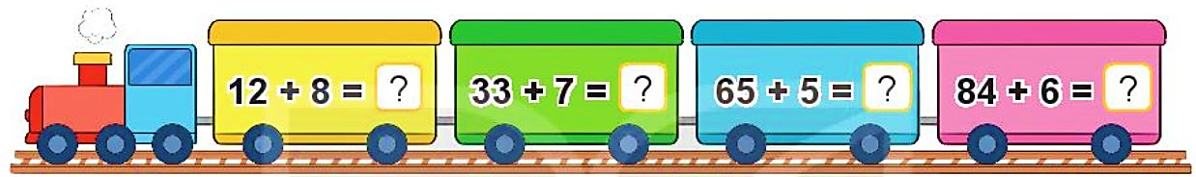
Đều là các số tròn chục có hai chữ số.
Các số này có gì đặc biệt?
1
a)
Số
?
.
20
40
70
90
b) Đặt tính rồi tính.
35 + 5
69 + 4
19 + 3
29 + 6

Slide 12
b
Đặt tính rồi tính.
35 + 5
69 + 4
19 + 3
29 + 6
35
5
69
4
19
3
29
6
.
.
.
.
+
+
+
+
4
0
7
3
2
2
3
5

Slide 13
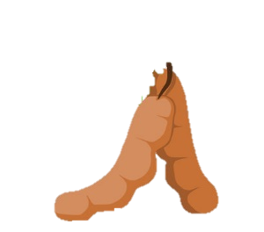



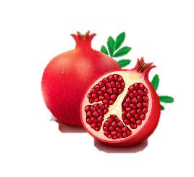



2
Tính rồi tìm lá của mỗi loại quả
26
49 + 8
70
19 + 7
57
89 + 3
92
69 + 1
Notes:
Ấn chuột vào phép tính để nối đến đáp án đúng

Slide 14
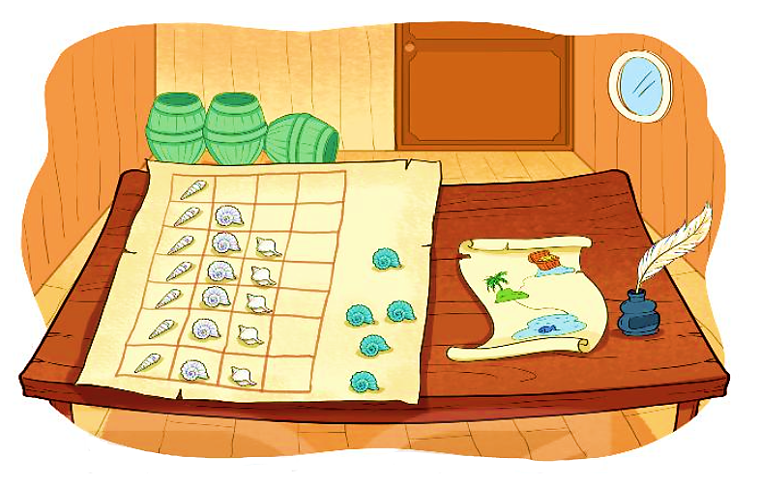
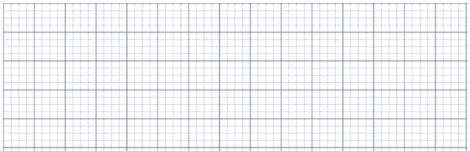
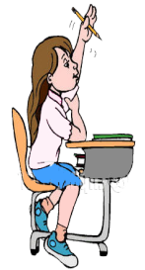
3
Trên bàn có 18 vỏ ốc màu trắng và 5 vỏ ốc màu xanh. Hỏi trên bàn có tất cả bao nhiêu vỏ ốc?
số
là:
số
Tóm tắt:
Màu trắng : 18 vỏ ốc
Màu xanh : 5 vỏ ốc
Tất cả. : … vỏ ốc?
Bài toán hỏi gì?
Bài toán cho biết gì?

Slide 15
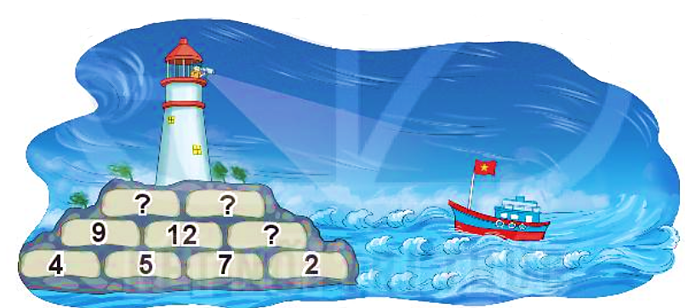
4
Số
?
4 + 5 = 9
5 + 7 = 12
21
21
Số ở trên bằng tổng của hai số ở dưới.
9

Slide 16

Trò chơi
Hái quả

Slide 17






2
1
3

Slide 18

1
Tính
15
+
5
20

Slide 19

Tính :
2
74
+
9
83

Slide 20


Tính:
3
66
+
7
73

Slide 21

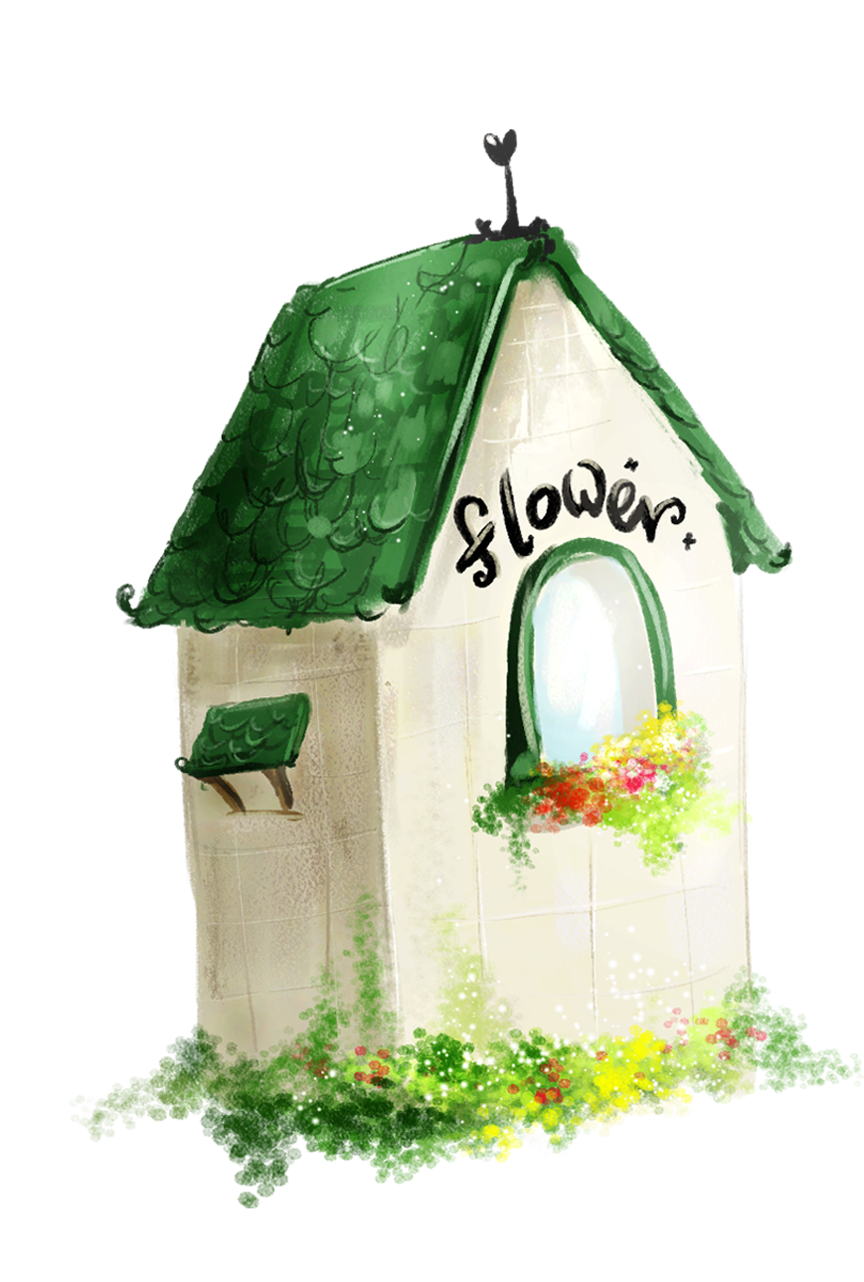


Dặn dò
Làm bài tập bài 19 trong Vở bài tập Toán trang 69, 70, 71, 72.
Chuẩn bị bài sau: Bài 20.

Slide 22


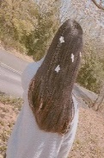
CHÀO TẠM BIỆT CÁC CON
LAN HƯƠNG
035.447.3852

Slide 24
  Chào mừng các em đến với tiết Toán
Giáo viên: Bùi Thị Hà

Slide 26
BÀI 19
PHÉP CỘNG (CÓ NHỚ) SỐ CÓ
HAI CHỮ SỐ VỚI SỐ CÓ MỘT CHỮ SỐ
(tiết 3)

Slide 27
LUYỆN TẬP

Slide 28
1
Đặt tính rồi tính.
83 + 9
57 + 4
62 + 8
39 + 5
83
9
57
4
62
8
39
5
+
+
+
+
92
61
70
44

Slide 29
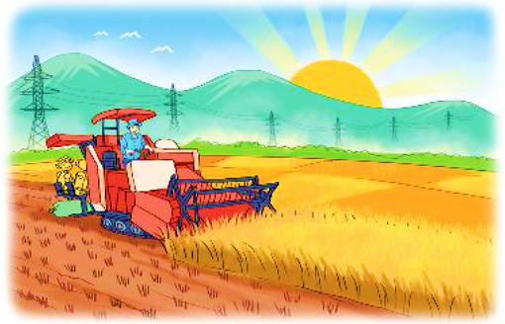
Buổi sáng, bác Mạnh thu hoạch được 87 bao thóc. Buổi chiều, bác Mạnh thu hoạch được nhiều hơn buổi sáng 6 bao thóc. Hỏi buổi chiều bác Mạnh thu hoạch được bao nhiêu bao thóc?
2
số
là:
Tóm tắt:
Buổi sáng : 87 bao thóc
Buổi chiều nhiều hơn buổi sáng: 6 bao thóc
Buổi chiều. : … bao thóc?
Bài toán cho biết gì?
Bài toán hỏi gì?

Slide 30
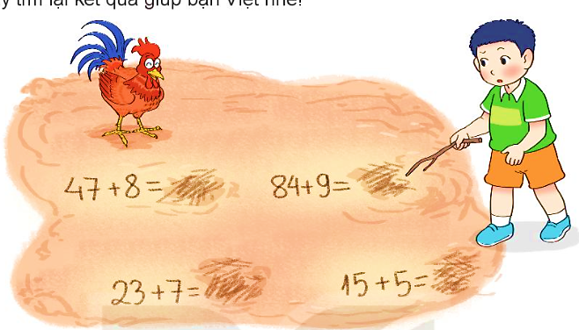
3
Chú gà bới đất làm mất kết quả của các phép tính mà Việt vừa viết. Hãy tìm lại kết quả giúp bạn Việt nhé!
55
93
20
30

Slide 31
4
Chọn kết quả đúng.
a) 28 + 9 + 2 = ?
A. 37 B. 39 C. 30
37
b) 45 + 5 + 8 = ?
A. 58 B. 48 C. 68
50

Slide 32
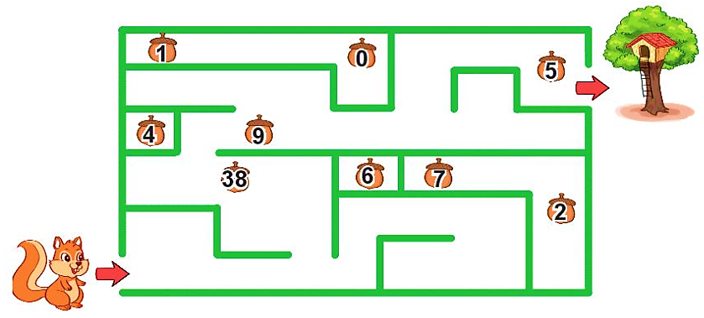
5
Tính tổng các số trên những hạt dẻ mà chú sóc nhặt được trên đường về nhà.
38
+
9
+
5
=
52
47

Slide 33
Tứ sáu, ngày 3 tháng 12 năm 2021
Toán

Slide 34
Dặn dò
Làm bài tập bài 19 trong Vở bài tập Toán trang 73, 74.
Chuẩn bị bài sau: Bài 20.

Slide 35
CHÀO TẠM BIỆT CÁC CON
LAN HƯƠNG
035.447.3852

Slide 36

Chúc các thầy cô mạnh khoẻ
Chúc các con chăm ngoan

